Slide 1

Μελέτη Μηχανισμών Ψηφοφορίας στο Blockchain και Ανάπτυξη Αποκεντρωμένης Εφαρμογής Ψηφοφορίας στο Private Ethereum Blockchain
Ορέστης Α. Αλμπανούδης
Επιβλέπων:
Δημήτριος Ασκούνης,
Καθηγητής ΕΜΠ
Αθήνα, Οκτώβριος 2020

Slide 2

Blockchain
Συνεχώς αυξανομένη κατανεμημένη λίστα αρχείων (distributed ledger).
Το hash κάθε block εξαρτάται άμεσα από τα δεδομένα που περιέχει (integrity).
Tο hash κάθε block εξαρτάται από το hash του προηγούμενου block (immutability).
Block #1
Block #2
Block #3
Block #4
Block #5
Block #6
Hash: 2ZB1
Previous hash: 0000
Hash: 7B2Z
Previous hash: 2ZB1
Hash: 3DfV
Previous hash: 7B2Z
Hash: 2z7P
Previous hash: 3DfV
Hash: 4rS1
Previous hash: 2z7P
Hash: K5B1
Previous hash: 4rS1
Αν γίνει προσπάθεια τροποποίησης οποιασδήποτε πληροφορίας εντός της αλυσίδας, τα κρυπτογραφικά hashes που έπονται της αλλαγής θα υποστούν επίσης αλλαγή καθιστώντας εμφανή την αλλοίωση του περιεχομένου.
Block #1
Block #2
Block #3
Block #4
Block #5
Block #6
Τροποποίηση περιεχομένου

Slide 3
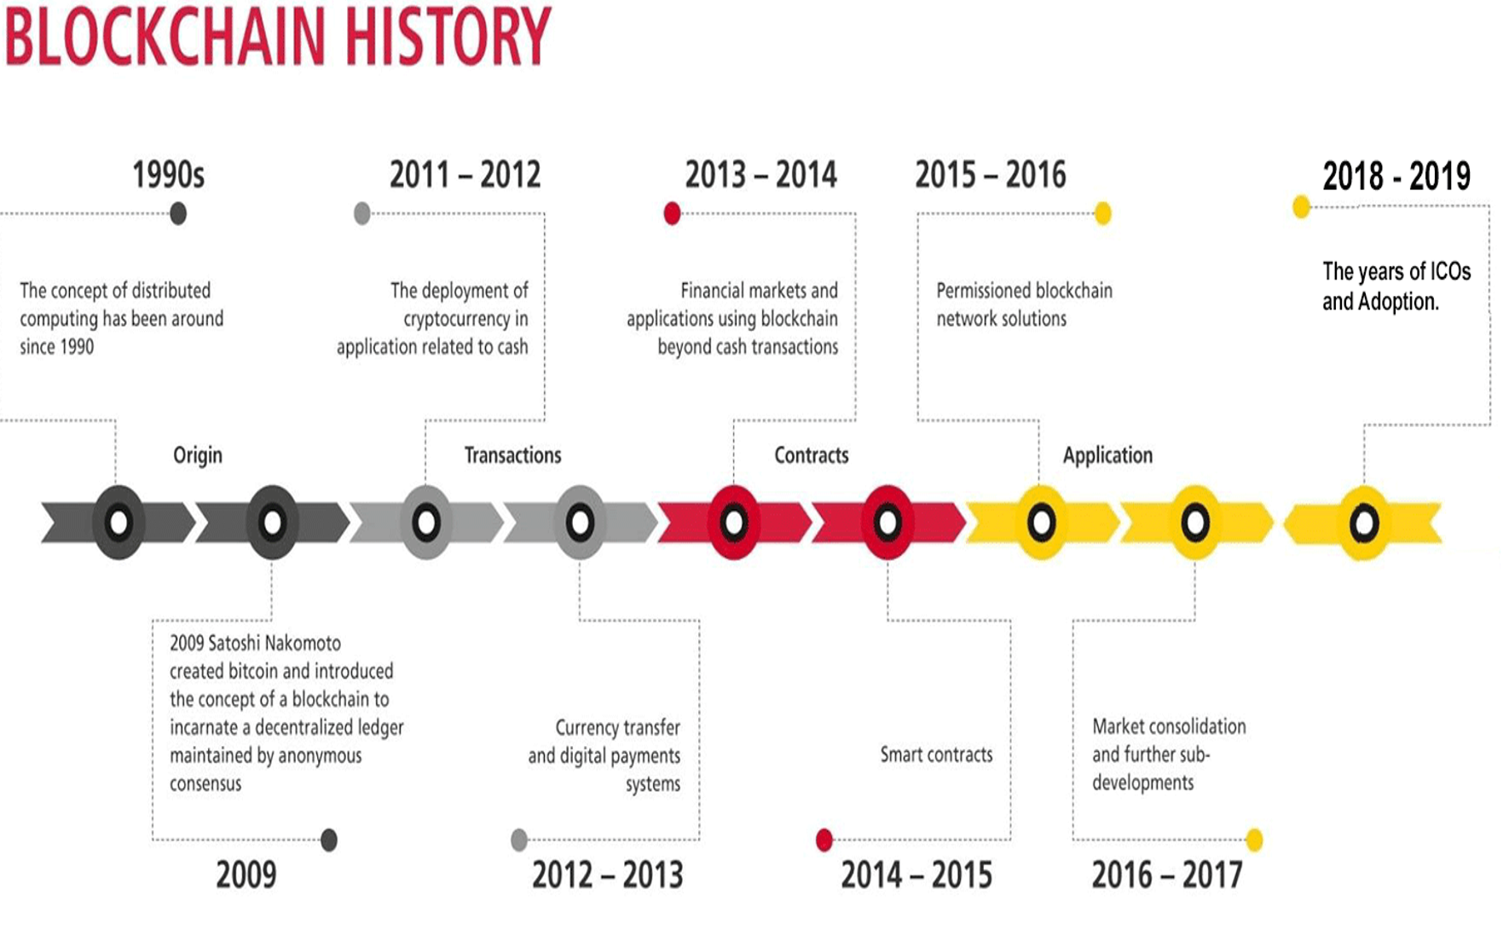

Slide 4
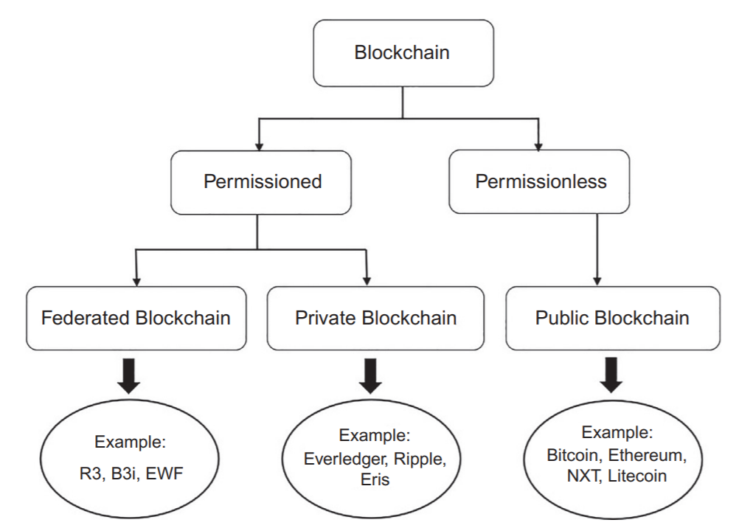
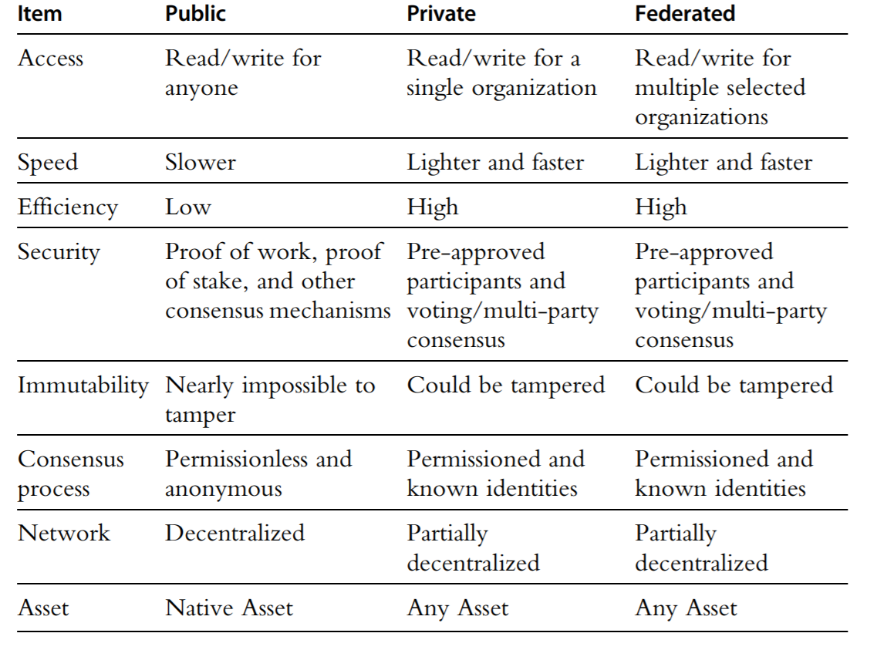
Τύποι Blockchain

Slide 5
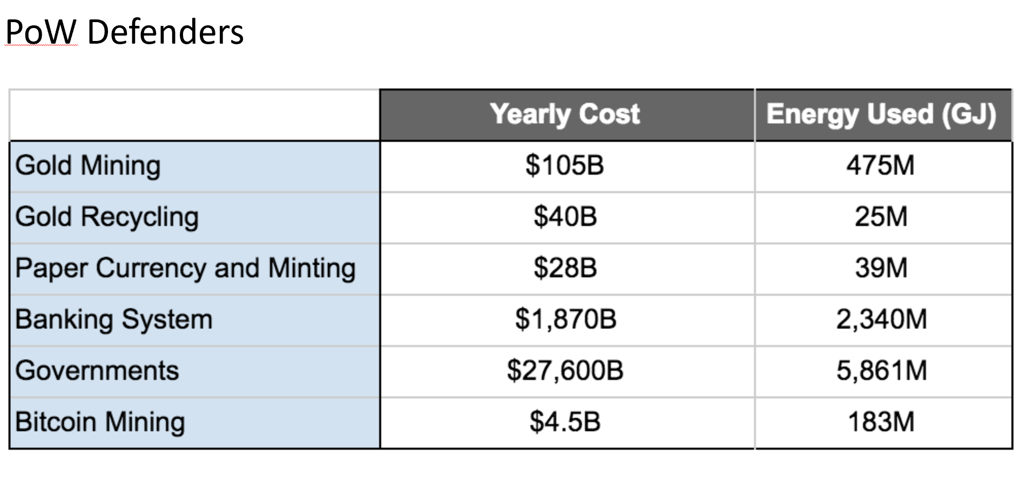
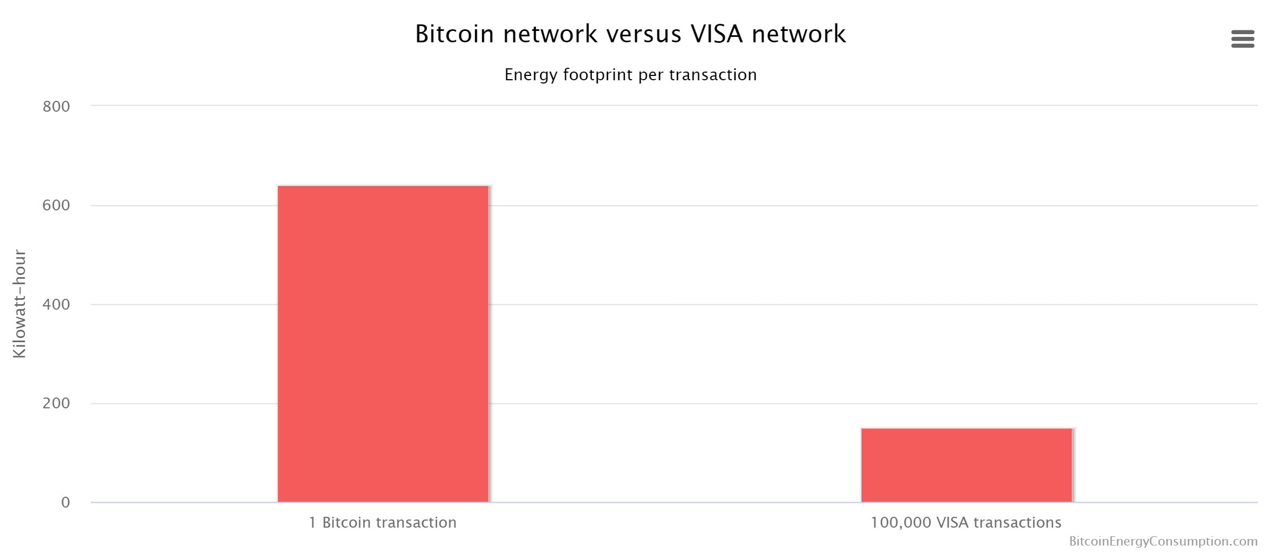
Consensus
PoW
Για να ανταμειφθεί κανείς με το να αποκτήσει πρόσβαση σε έναν πόρο, πρέπει να υπολογίσει την αποκρυπτογράφηση του κρυπτογραφημένου στίγματός του.
Για να έχει κανείς πρόσβαση και σε άλλον πόρο πρέπει πάλι να κάνει το ίδιο. (double spending problem)
Όλοι οι miners ανταγωνίζονται μεταξύ τους για να λύσουν το μαθηματικό πρόβλημα.
Οι ετήσιες συναλλαγές καταναλώνουν περίπου όση ηλεκτρική ενέργεια καταναλώνεται ετησίως στη Δανία.
Μία συναλλαγή στο bitcoin καταναλώνει περισσότερη ενέργεια από 400.000 συναλλαγές στο δίκτυο VISA.
Proof of Action
Υβριδικό μοντέλο POW και POS, προσπαθεί να συνδυάσει τα πλεονεκτήματα και των δύο.
H διαδικασία εξόρυξης ξεκινά ως μια τυπική διαδικασία POW με διάφορους miners που προσπαθούν να ξεπεράσουν ο ένας τον άλλον με μεγαλύτερη υπολογιστική ισχύ για να βρουν ένα νέο μπλοκ.
Όταν βρεθεί ένα νέο μπλοκ (mined), το σύστημα αλλάζει σε POS, με το μπλοκ που μόλις βρέθηκε να περιέχει μόνο μια κεφαλίδα και τη διεύθυνση ανταμοιβής του miner.
Με βάση τις λεπτομέρειες της κεφαλίδας, επιλέγεται μια νέα τυχαία ομάδα επικυρωτών από το δίκτυο blockchain που απαιτείται να επικυρώσουν ή να υπογράψουν το νέο μπλοκ.
Όσο περισσότερα κρυπτονομίσματα κατέχει ένας επικυρωτής, τόσο περισσότερες πιθανότητες έχει να επιλεγεί ως υπογράφων.
Μόλις όλοι οι επικυρωτές υπογράψουν το μπλοκ που βρέθηκε πρόσφατα, εντοπίζεται και προστίθεται στο δίκτυο blockchain
PoS
O επόμενος αλγόριθμος συναίνεσης του Ethereum.
Oι επικυρωτές (validators) των νέων blocks επενδύουν τα κρυπτονομίσματά τους στο σύστημα ως απόδειξη επικύρωσης των συναλλαγών.
Kάθε validator ψηφίζει τα blocks που θεωρεί ότι μπορούν να προστεθούν στο blockchain κλειδώνοντας έναν αριθμό από τα κρυπτονομίσματα που διαθέτει σαν “στοίχημα”.
Το block που θα συγκεντρώσει τις περισσότερες ψήφους, θα προστεθεί τελικά στο blockchain και θα δοθεί η ανάλογη ανταμοιβή στους validators προκειμένου να έχουν κίνητρο να δρούν καλόβουλα.
Eπιτυγχάνει τον σκοπό της μείωσης των λογαριασμών ηλεκτρικής ενέργειας και χρησιμοποιεί υλικό χαμηλού κόστους, προωθεί την συσσώρευση κρυπτονομισμάτων αντί της κατανάλωσης.
Διαδικασία μέσω της οποίας όλοι οι κόμβοι ενός δικτύου καταλήγουν σε μία συμφωνία για την παρούσα κατάσταση του κατανεμημένου blockchain. Πιο δημοφιλείς :
Proof of Work
Proof of Stake
Prove of Activity
Proof of Authority
Proof of Authority
Eίναι ένα τροποποιημένο PoS, το οποίο αξιοποιεί την ταυτότητα αντί για τα κρυπτονομίσματα. Βασίζεται σε:
έγκυρες και αξιόπιστες ταυτότητες:
Οι επικυρωτές πρέπει να επιβεβαιώσουν τις πραγματικές τους ταυτότητες.
δυσκολία να γίνει κανείς επικυρωτής:
Ένας υποψήφιος πρέπει να είναι πρόθυμος να επενδύσει χρήματα και να διακυβεύσει τη φήμη του. Υπάρχει μια πολύπλοκη διαδικασία που μειώνει τους κινδύνους επιλογής αμφισβητήσιμων επικυρωτών και ενθαρρύνει μια μακροπρόθεσμη δέσμευση.
ένα πρότυπο για έγκριση επικυρωτή:
Η μέθοδος επιλογής επικυρωτών πρέπει να είναι ίση με όλους τους υποψηφίους.

Slide 6
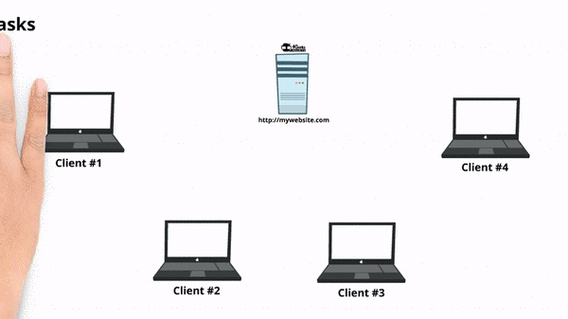
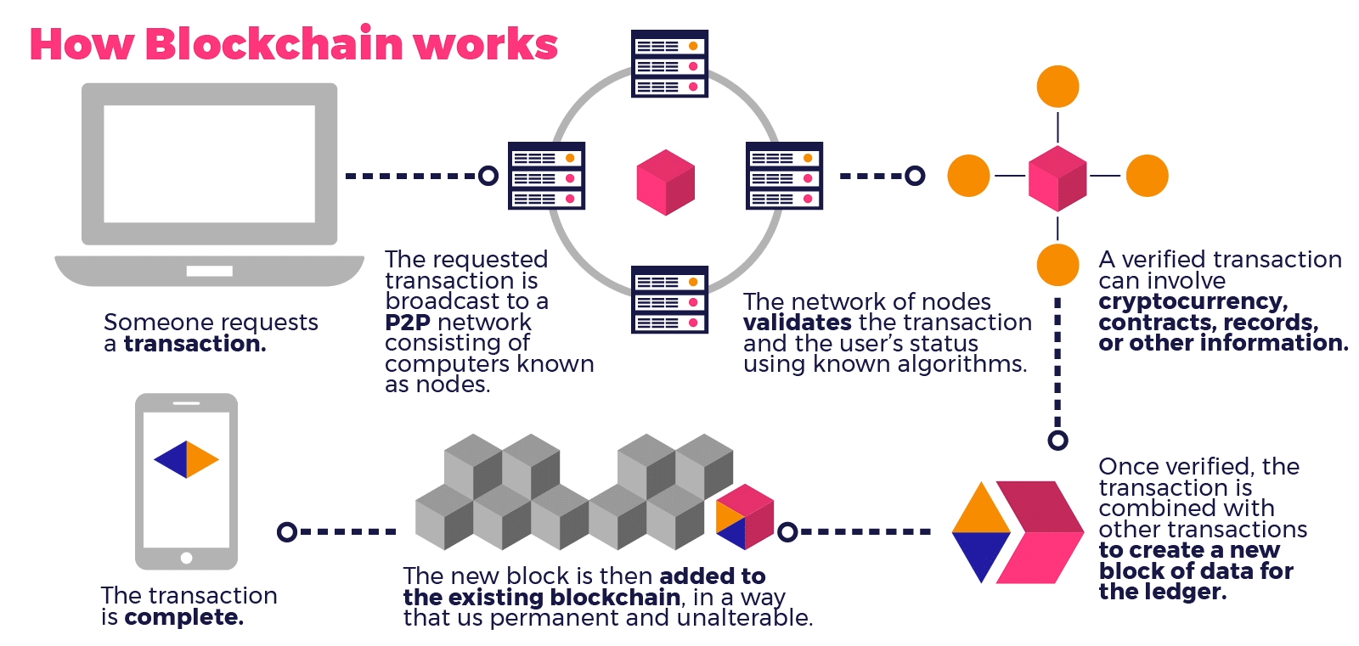
Centralized vs Blockchain Systems
Βασικοί λόγοι στροφής σε αποκεντρωμένες υπηρεσίες Blockchain:
Μεγιστοποίηση της ασφάλειας και της εμπιστοσύνης
Έλλειψη κεντρικής αρχής ελέγχου
Ελαχιστοποίηση του κόστους
Παράκαμψη μεσαζόντων
Προστασία Προσωπικών Δεδομένων
Βαθμός αποκέντρωσης
Η πραγματικότητα είναι ότι όταν μιλάμε για αποκέντρωση σε δίκτυα blochchain υπάρχουν πολλές διαστάσεις που πρέπει να εξετάσουμε, όπως :
  η κατανομή της εξορυκτικής δραστηριότητας,
  οι συνεισφορές στην ανάπτυξη κώδικα,
  η δραστηριότητα σε κρυπτογραφικές συναλλαγές,
  η ιδιοκτησία και η γεωγραφική κατανομή των κόμβων του δικτύου
  η συγκέντρωση της κατοχής των διακριτικών.
Έχουν προταθεί διάφοροι δείκτες :
Συντελεστής Gini
Δείκτης Nakamotο
Centrality & Other Network Metrics
Πλεονεκτήματα :
Συνεχής διαθεσιμότητα
Αξιοπιστία
Ανοιχτό
Ασφάλεια
Ανθεκτικότητα
Τελική Σταθερότητα
Ακεραιότητα
Απόδειξη ύπαρξης και μη ύπαρξης
Απόδειξη χρόνου
Απόδειξη σειράς
Απόδειξη συγγραφής
Απόδειξη ιδιοκτησίας
vs

Slide 7



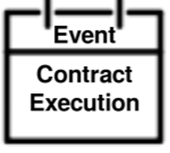


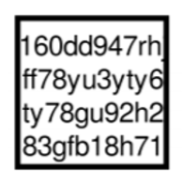


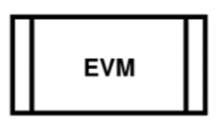



Εκτέλεση Smart Contract Στο Blockchain
Miners
Reward
Reward
Genesis Block
Released Payment

Slide 8
Governance
Governance of Infrastucture / On-Chain Governance
Διακυβέρνηση με κωδικοποιημένους κανόνες ενσωματωμένους σε ένα τεχνολογικό σύστημα, στην περίπτωσή μας, ένα σύστημα blockchain.
Η διακυβέρνηση από την υποδομή μπορεί να περιλαμβάνει τόσο ενδογενείς κανόνες που προέρχονται από την κοινότητα όσο και εξωγενείς κανόνες που επιβάλλονται εκτός της κοινότητας.
Με την on-chain διακυβέρνηση, είναι δυνατές πλέον δομές όπως οι αποκεντρωμένες αυτόνομες οργανώσεις (Decentralised Autonomous Oorganisation).
O όρος DAO αναφέρεται σε μια οντότητα όπου οι κανόνες διακυβέρνησης είναι κωδικοποιημένοι ως συλλογή έξυπνων συμβολαίων και εκτελούνται όταν απαιτείται. (π.χ. MarketDAO, Dash, dOrg,Augur)
Governance By Infrastructure / Off-chain Governace
Η «διακυβέρνηση της υποδομής» αναφέρεται σε όλους τους κανόνες που υπάρχουν εκτός μιας τεχνολογικής πλατφόρμας, ωστόσο επηρεάζουν την ανάπτυξη και τη λειτουργία της. Αυτοί οι κανόνες λειτουργούν σε κοινωνικό ή θεσμικό επίπεδο και όχι σε τεχνικό επίπεδο.
Αυτοί οι κανόνες και οι διαδικασίες δεν εκτελούνται αυτόματα και επομένως ενδέχεται να απαιτείται μια τρίτη αρχή για την επιβολή ή την εποπτεία.
Η διακυβέρνηση της υποδομής περιλαμβάνει τόσο ενδογενείς όσο και εξωγενείς κανόνες.
  Οι ενδογενείς κανόνες αποτελούνται από όλους τους κανόνες, τους κοινωνικούς κανόνες, τα έθιμα και άλλες δομές διακυβέρνησης που αναπτύχθηκαν ή εγκρίθηκαν από μια συγκεκριμένη κοινότητα με σκοπό τη διευκόλυνση του συντονισμού εντός αυτής της κοινότητας.
  Οι εξωγενείς κανόνες είναι όλοι οι άλλοι κανόνες που προέρχονται εκτός κοινότητας αλλά επηρεάζουν τις δραστηριότητες της. Ένα εξέχον παράδειγμα εξωγενούς κανόνα είναι ο νόμος.

Slide 9
D-App Governance Layers
Η διακυβέρνηση των περισσότερων αποκεντρωμένων εφαρμογών blockchain (D-Apps) χωρίζεται σε διαφορετικά επίπεδα που αλληλεπιδρούν μεταξύ τους:
Το επίπεδο πρωτοκόλλων Διαδικτύου (π.χ. το πρωτόκολλο TCP / IP)
Το επίπεδο δικτύου blockchain (π.χ. το πρωτόκολλο Ethereum)
Το επίπεδο framework Dapp (π.χ. Aragon)
Το επίπεδο Dapp (π.χ. District0x)
Τα κάτω στρώματα διαδραματίζουν έναν ιδιαίτερα σημαντικό ρόλο, καθώς αποτελούν τη βάση πάνω στην οποία χτίζονται όλα τα άλλα.
Επιβάλλουν πώς θα λειτουργούν οι εφαρμογές που αναπτύσσονται στα ανώτερα στρώματα της στοίβας και ορίζουν τι είναι δυνατό να δημιουργηθεί στα υψηλότερα επίπεδα.

Slide 10
Απαιτήσεις Ηλεκτρονικής Ψηφοφορίας
Δημοκρατικότητα
Ορθότητα - Ακρίβεια
Μυστικότητα
Μη αναγκαιότητα έκδοσης απόδειξης
Προστασία από εξαναγκασμό
Δικαιοσύνη
Επαληθευσιμότητα
Επαληθεύσιμη συμμετοχή
Ανθεκτικότητα

Slide 11
Blockchain Voting Mechanisms
Ισοσταθμισμένη ψηφοφορία
Σταθμισμένη ψηφοφορία (Αναλογική / Οπισθοδρομική Στάθμιση)
Εξουσιοδοτημένη ψηφοφορία (liquid democracy)
  To εκλογικό σώμα επιλέγει πολύ μικρότερο αριθμό αντιπροσώπων.
Τετραγωνική ψηφοφορία
  Ένας ψηφοφόρος μπορεί να υποβάλει περισσότερες από μία ψήφους σε μια εναλλακτική, αλλά με το οριακό κόστος να αυξάνεται σε κάθε βήμα (π.χ. Gitcoin)
Ψηφοφορία με σκορ
  Είναι ένας μηχανισμός όπου κάθε ψηφοφόρος προσδίδει μια αριθμητική βαθμολογία σε ορισμένες (όχι απαραίτητα σε όλες) εναλλακτικές λύσεις. (πχ EximChaim)
Ομοσπονδιακή Βυζαντινή Ψηφοφορία
  Σε ένα γύρο ομοσπονδιακής ψηφοφορίας, οι κόμβοι ανταλλάσσουν μηνύματα έως ότου κάθε κόμβος μπορεί να επιβεβαιώσει ότι υπάρχει ικανοποιητική τοπική απαρτία. Εάν οι κόμβοι ακολουθούν το πρωτόκολλο για διαδοχικούς γύρους, η απαρτία συνεχίζει να επεκτείνεται έως ότου συμφωνήσουν όλοι οι κόμβοι (πχ Ripple, Stellar)

Slide 12
Blockchain Voting Applications
Τα περισσότερα συστήματα blockchain voting βασίζονται στο ίδιο σενάριο :
Κάθε υποψήφιος αντιπροσωπεύεται από μια διεύθυνση Ethereum (λογαριασμός).
Όταν ένας ψηφοφόρος θέλει να ψηφίσει έναν συγκεκριμένο υποψήφιο, στέλνει μια σταθερή μικρή πληρωμή στη διεύθυνση του υποψηφίου ή στην διεύθυνση του smart contract.
Αυτή η συναλλαγή καταγράφεται στο blockchain.
Όταν τελειώσουν οι εκλογές, όλοι μπορούν να ελέγξουν το blockchain και να αθροίσουν το ποσό των ψήφων.
Μια ανάλυση του (Dricot & Pereira, 2018) διαπιστώνει ότι μόνο το δίκτυο OpenVote (McCorry et al., 2017), είναι μια λειτουργικά αποκεντρωμένη πλατφόρμα.
Ωστόσο, έχει προβλήματα κλιμάκωσης, καθώς προορίζεται να χρησιμοποιηθεί μόνο για εκλογές μικρής κλίμακας ή αίθουσα συνεδριάσεων (για μέγιστο αριθμό 50 ψηφοφόρων όπως ισχυρίζονται οι ίδιοι οι συγγραφείς).

Slide 13
Ζητήματα / Προβληματισμοί και Πιθανές Λύσεις
Εξακρίβωση της εγκυρότητας του ψηφοφόρου
  Πρέπει να υπάρχει ένα πρωτόκολλο που καθορίζει τη χαρτογράφηση (mapping) μεταξύ διευθύνσεων ψηφοφόρων και των πραγματικών τους ταυτοτήτων.
  Αυτό σημαίνει ότι απαιτείται μια αρχή εγγραφής, αλλά πρέπει να αποτραπεί η σύνδεση των ψηφοφόρων με τις διευθύνσεις τους.
  Αυτό μπορεί να γίνει χρησιμοποιώντας αρχές κρυπτογραφικής ανωνυμίας όπως τυφλές υπογραφές και mixnets.
  Self Sovereign Identity
Ικανοποήση του απορρήτου της ψηφοφορίας.
  Η χρήση ψευδωνύμων παρέχει ελάχιστη προστασία, αλλά οι πραγματικές ταυτότητες ενδέχεται να διαρρεύσουν. (λύση: κρυπτογραφημένο ψηφοδέλτιο αλλά θα απαιτηθεί ένα αξιόπιστο τρίτο μέρος που έχει τον έλεγχο των πραγματικών δεδομένων)
Προβλήματα απόδοσης ανάλογα τον αριθμό των συναλλαγών
Προβλήματα εξαναγκασμού
(λύση: πολλά ανώνυμα διαπιστευτήρια, για την λύση απαιτείται κεντρική αρχή)
Enfranchisement
  Ο ψηφοφόρος πρέπει να κατανοεί τη διαδικασία στην οποία συμμετέχει

Slide 14
Κανόνες ψηφοφορίας για το smart contract
Ο πρόεδρος οργανώνει την ψηφοφορία και θέτει σε εφαρμογή το smart contract.
Οι ψηφοφόροι προσδιορίζονται από τις διευθύνσεις του λογαριασμού τους.
Μόνο ο πρόεδρος μπορεί να εγγράψει άλλους ψηφοφόρους.
(κεντρική διαχείριση όπως παρατηρήθηκε)
Ένας ψηφοφόρος μπορεί να εγγραφεί μόνο μία φορά.
Μόνο οι εγγεγραμμένοι ψηφοφόροι μπορούν να ψηφίσουν.
Οι ψηφοφόροι μπορούν να ψηφίσουν μόνο μία φορά.
Οι ψηφοφόροι μπορούν να ψηφίσουν μόνο για τα αντικείμενα που παρουσιάζονται.
Η ψηφοφορία έχει τέσσετα στάδια που εκτελούνται με χρονική σειρά (Αρχικοποίηση, Εγγραφή, Κατάθεση Ψήφου, Ολοκλήρωση)
Μόνο ο πρόεδρος μπορεί να ολοκληρώσει την διαδικασία της ψηφοφορίας

Slide 15
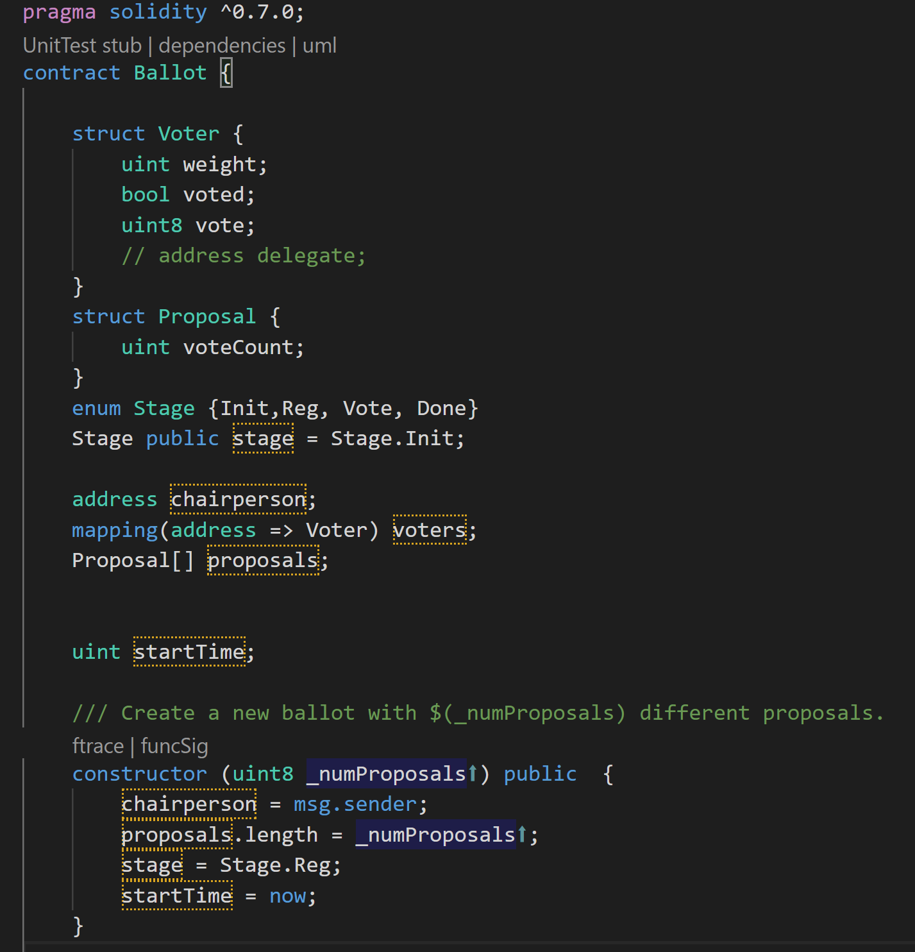
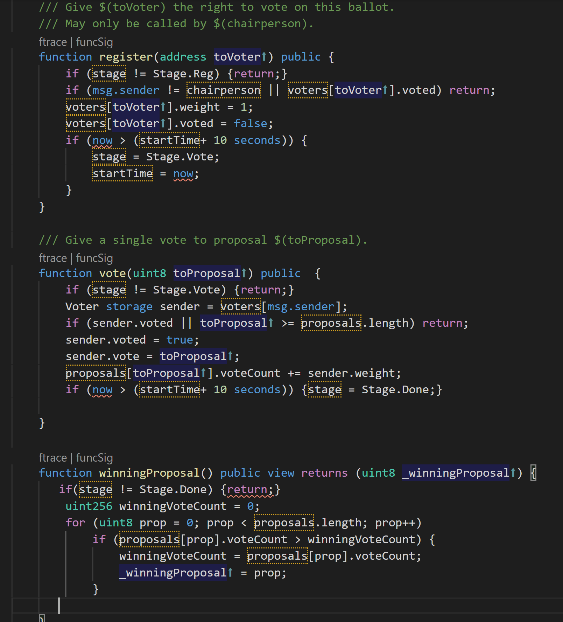

Slide 16
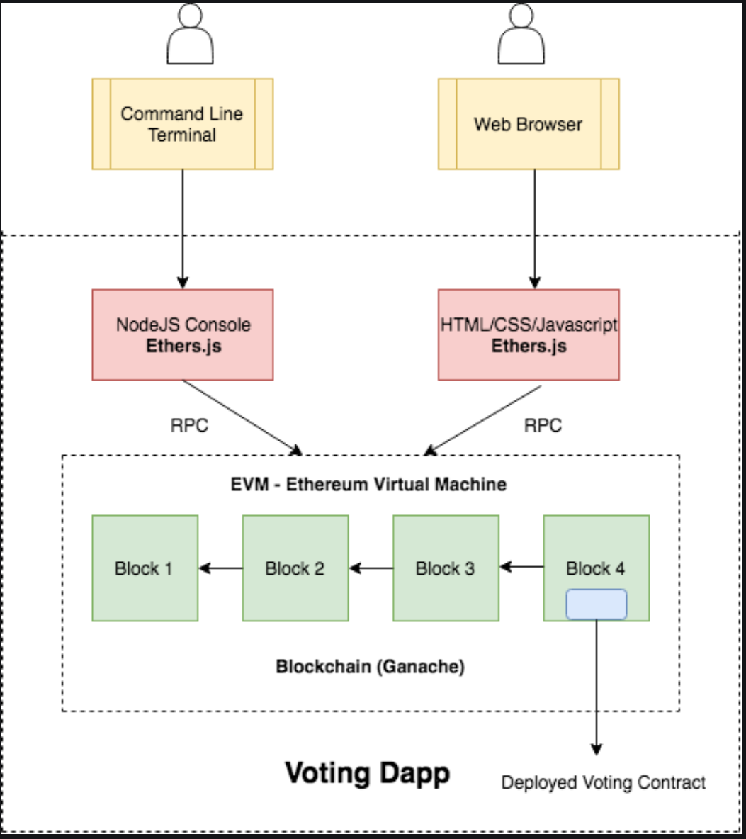
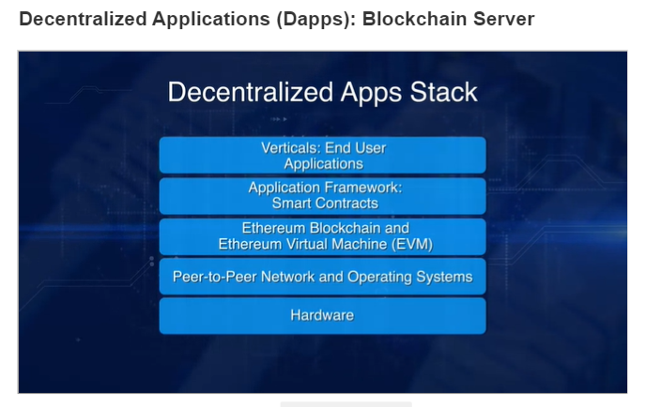
Αρχιτεκτονική D-Apps

Slide 17
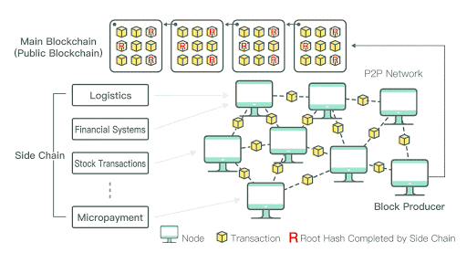
Future Blockchain

